Slide 1
Школа-лицей номер7 г. Щучинска
Открытый урок на тему
'' туберкулёз и его
профилактика ''
Ученики 3 классов.

Slide 2
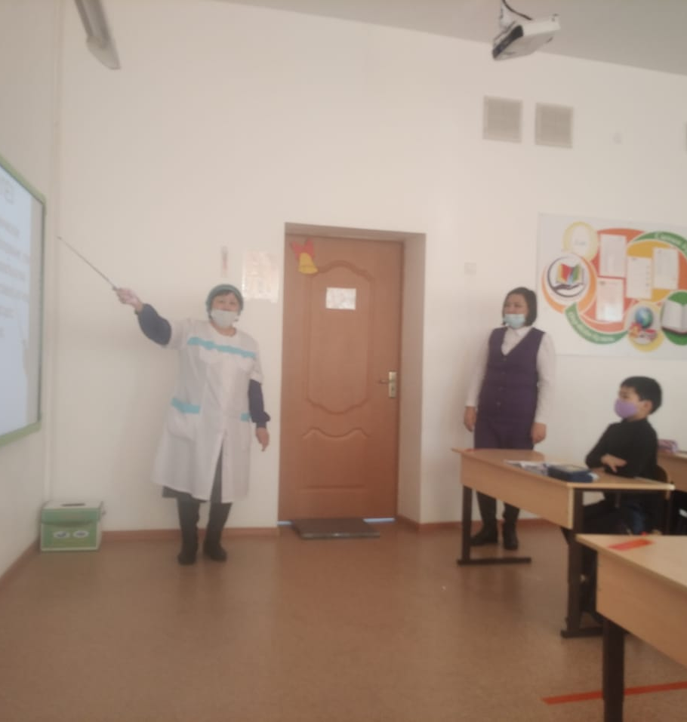
Медсестра
Ахметова
Алтын
Бареевна
Открытый урок

Slide 3
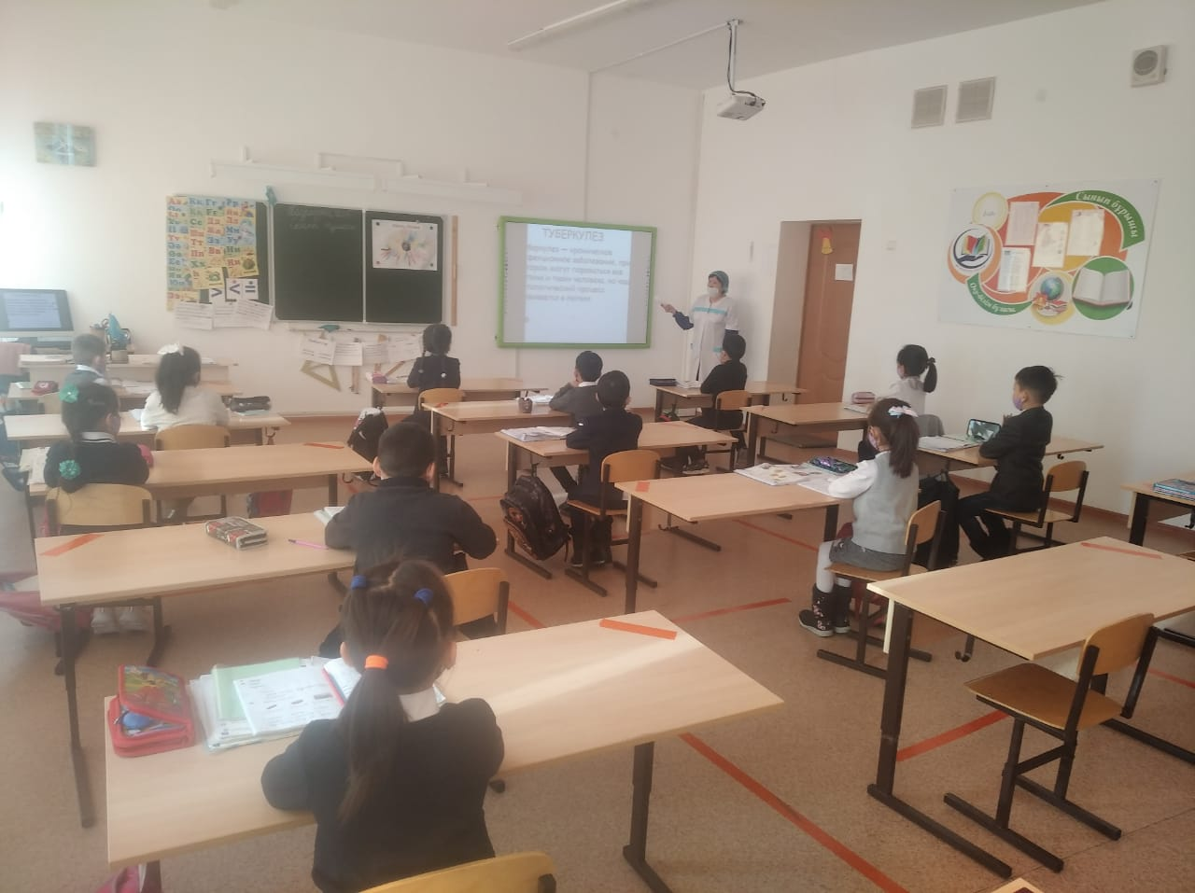

Slide 4
